Slide 1
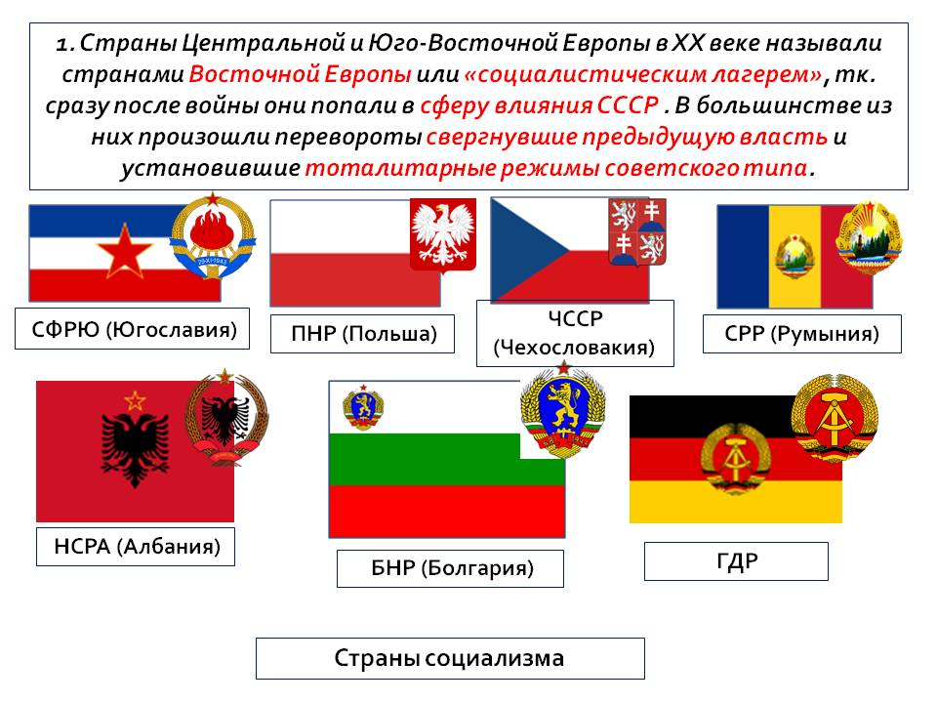
Страны Восточной Европы (1945-1969 гг.) от становления социализма к первым кризисам всеобщая история XX век
Карасавиди Елена Юрьевна
Учитель истории и обществознания
МБОУ СОШ №5
Г.Пыть_Ях ХМАО-Югра

Slide 2
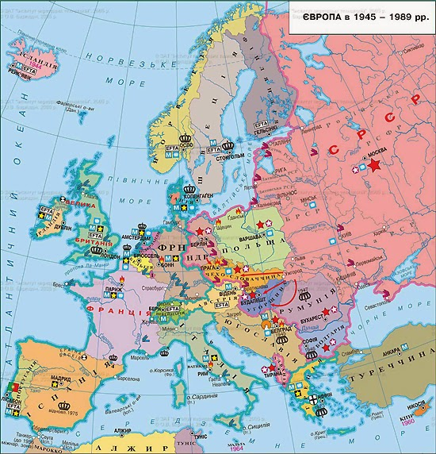
После Второй мировой войны в большинстве стран Восточной Европы действовали коалиционные правительства из представителей разных партий — от коммунистических до либеральных.
Польша, Чехословакия, Венгрия, Румыния, Болгария и Восточная Германия попали в сферу влияния СССР.
Со временем на смену коалиционным правительствам приходили однопартийные правительства, состоящие из коммунистов, ориентированных исключительно на опыт государственной политики СССР.

Slide 3
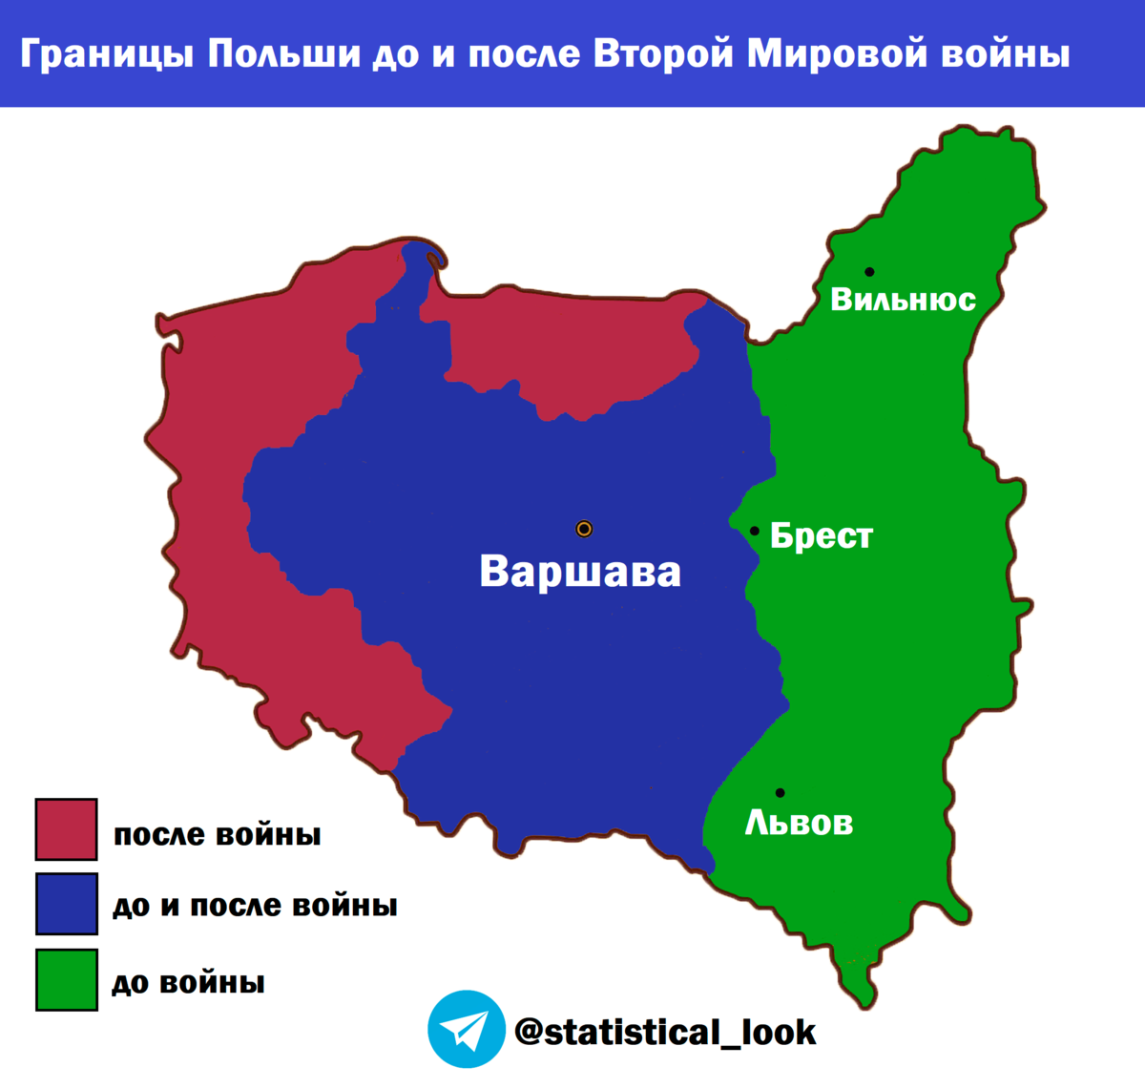
Польша. Весной 1945 г. СССР подписал договор о сотрудничестве и границах с просоветским коммунистическим правительством Польши.
Сталин считал Польшу наиболее проблемной страной создаваемого им социалистического блока.
Причиной тому были давние сложные отношения между Польшей и СССР.
После войны в Польше был создан Народный фронт во главе с коммунистом, лидером Польской рабочей партии Владиславом Гомулкой и сформировано правительство национального единства.

Slide 4
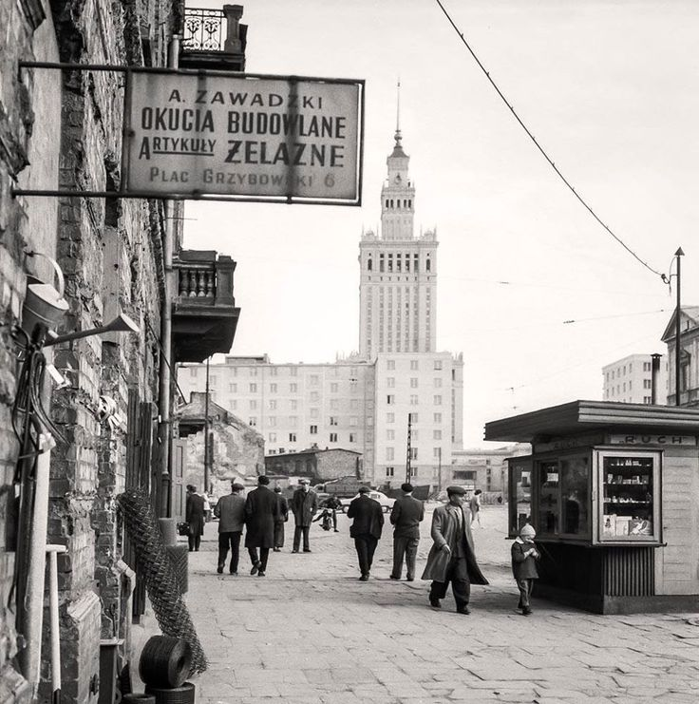
К 1947 г. была проведена национализация промышленности, банков и средств связи, крупные фермы и поместья были разделены между крестьянами, которых побуждали объединяться в колхозы.
Тем не менее почти 80 % сельскохозяйственных угодий не были коллективизированы, они находились в руках крестьян, земельные наделы которых достигали 1 гектара.
В столице страны в это время действовало около 400 частных магазинов.
В 1948 г. партии левого (социалистического) толка были сведены в Польскую объединённую рабочую партию (ПОРП).

Slide 5
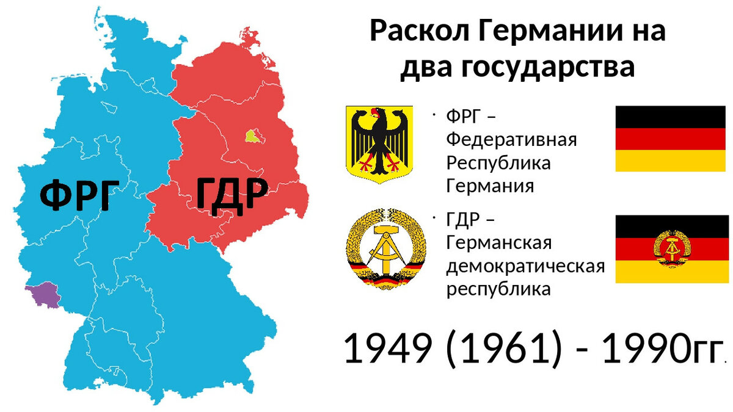
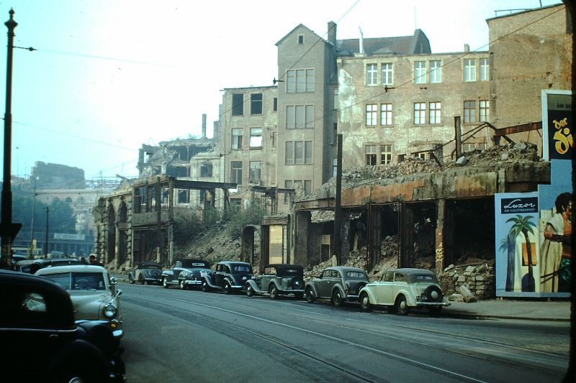
Восточная Германия. Оккупационной зоной на востоке Германии руководили советские военные (маршал Г.К. Жуков, а затем сменивший его маршал И.С. Конев), а также выжившие в годы сталинского террора в СССР и приехавшие теперь в Германию деятели Коминтерна Вильгельм Пик и Вальтер Ульбрихт.
Под их руководством была воссоздана Коммунистическая партия Германии, которая в апреле 1946 г. объединилась с СДПГ в Социалистическую единую партию Германии (СЕПГ).
В 1949 г. были образованы два немецких государства: Федеративная Республика Германия (ФРГ) на Западе и Германская Демократическая Республика (ГДР) на Востоке.

Slide 6
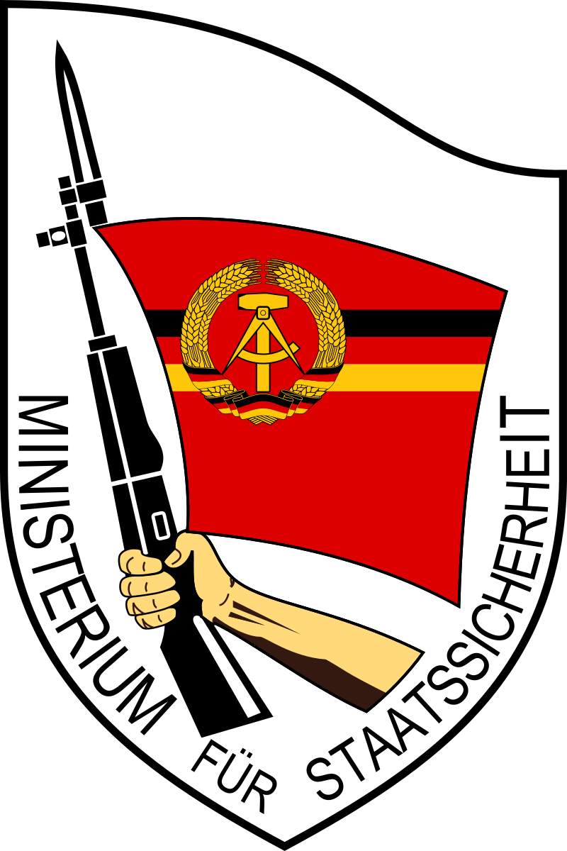
В ГДР был наиболее высокий жизненный уровень среди социалистических стран. Как и в Польше, здесь была разрешена частная собственность: в стране работали частновладельческие парикмахерские, обувные магазины, продуктовые лавки и т.д.
Руководители ГДР старались тщательно копировать опыт СССР
В апреле 1950 г. в ГДР образовано Министерство государственной безопасности («Штази»), которое во времена «холодной войны» считалось одной из наиболее сильных спецслужб в мире.

Slide 7
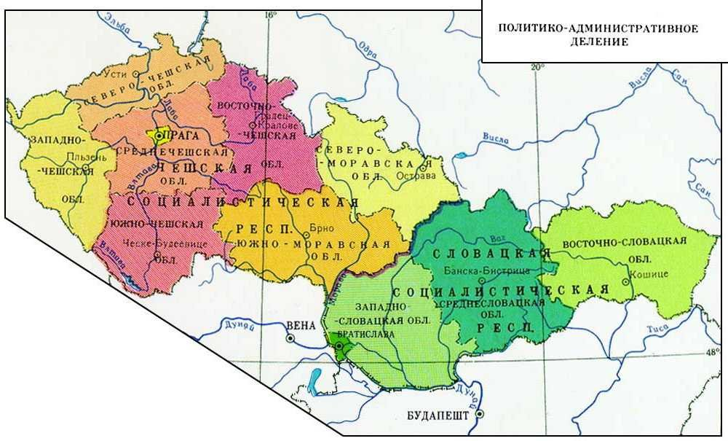
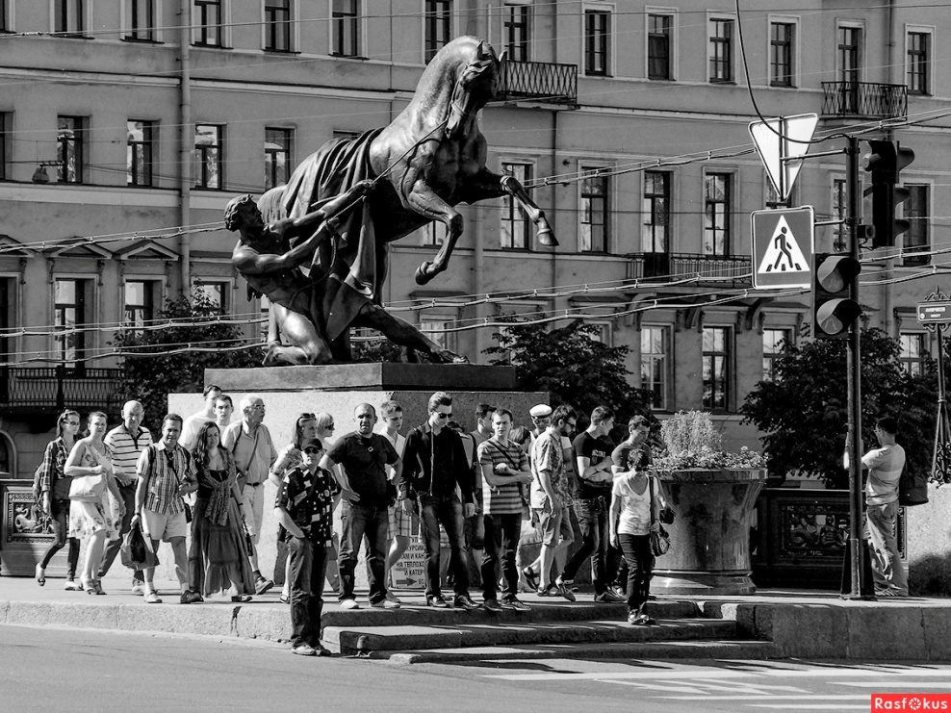
Чехословакия. Ещё в 1943 г. президент Чехословакии в изгнании Эдвард Бенеш подписал с Правительством СССР договор о дружбе.
Вице-премьером в правительстве назначен коммунист Клемент Готвальд, а ключевые посты оказались в руках членов компартии.
Вскоре было объявлено о роспуске социал-демократической партии, коммунисты остались единственной организованной политической силой в стране.
В мае 1949 г. на съезде Коммунистической партии Чехословакии (КПЧ) был провозглашён курс на построение социализма, утверждены планы первой пятилетки (1949-1953 гг.).

Slide 8
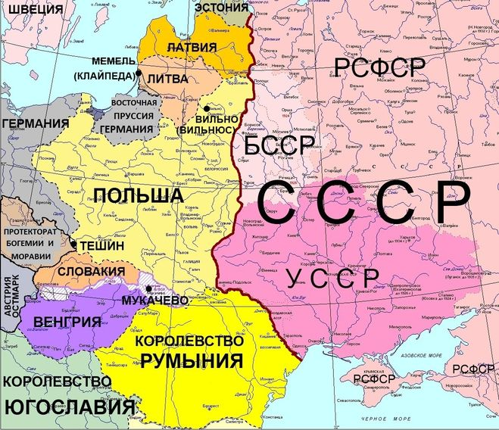
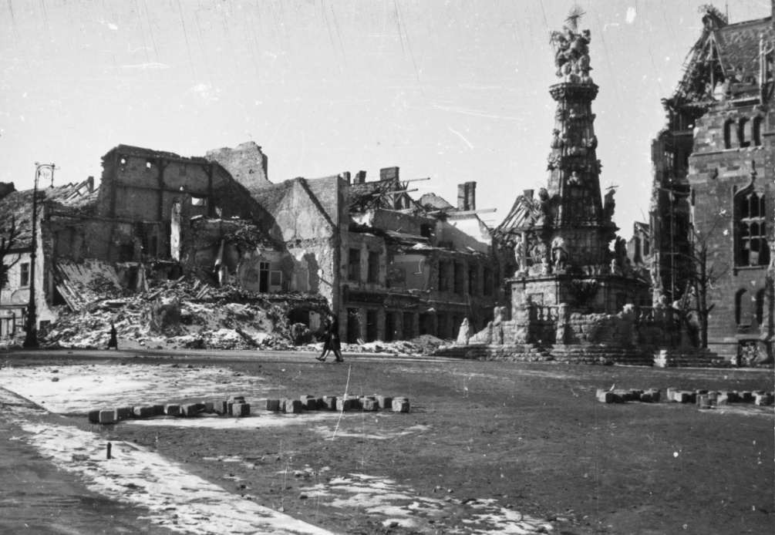
Венгрия. В период Второй мировой войны Венгрия была самым верным союзником Германии.
Коммунистическая партия Венгрии (КПВ) находилась в глубоком подполье.
В 1947 г. коммунисты сформировали однородное правительство, остальные партии были распущены, а их лидеры арестованы.
Руководитель коммунистов Матиас Ракоши называл себя «лучшим учеником Сталина».
Власти до деталей копировали советский опыт. В стране начиналась масштабная индустриализация. Параллельно осуществлялась ускоренная коллективизация.

Slide 9
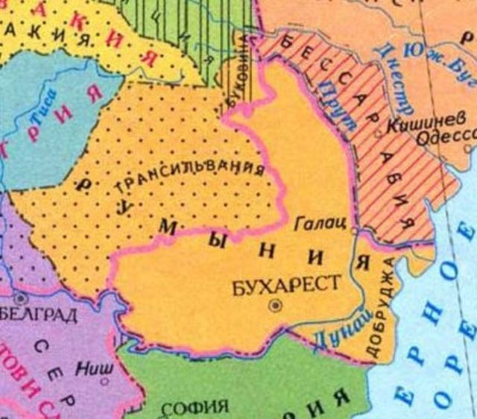
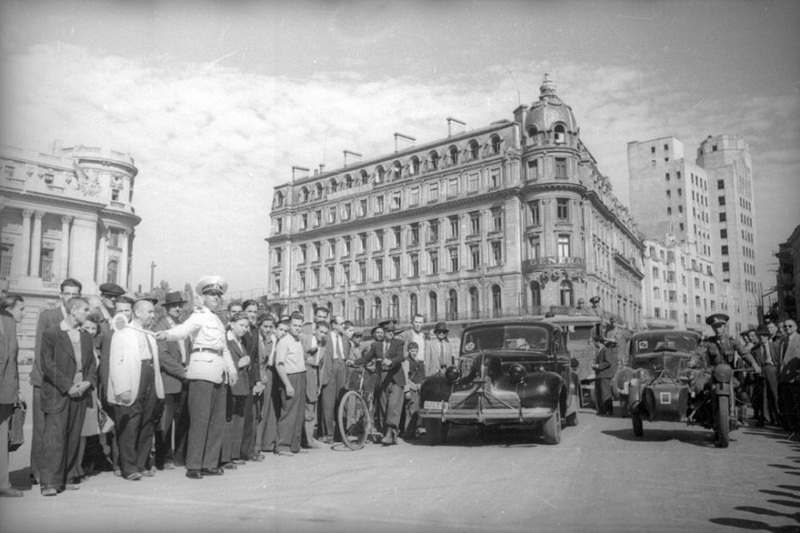
Румыния. В ноябре 1946 г. состоялись выборы, на которых коммунисты одержали победу.
Румыния была определена в советскую сферу влияния, и США. признали новое правительство.
30 ноября 1947 г. была провозглашена Народная Республика Румыния.
В стране был проведён комплекс мероприятий, характерный и для других стран Восточной Европы: национализация и индустриализация промышленности, насильственная коллективизация.
Жёсткая диктатура сохранилась и при пришедшем на смену Георгиу-Дежу в 1960-е гг. Николае Чаушеску.

Slide 10
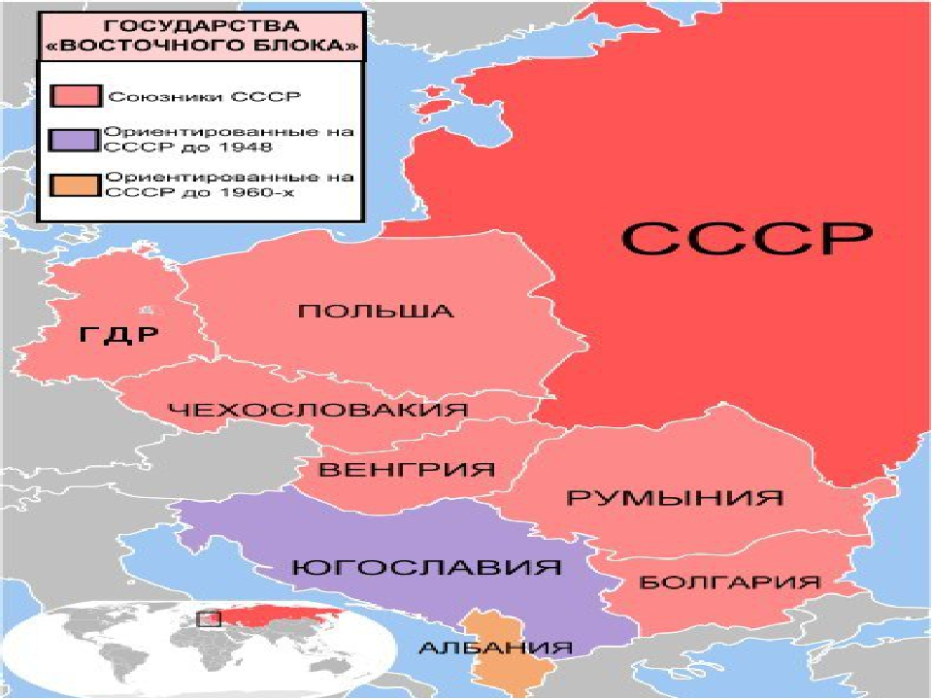
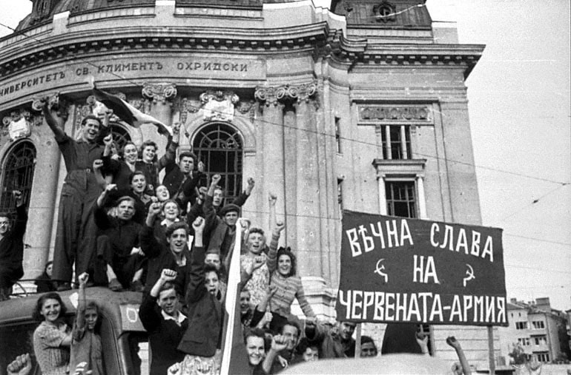
Болгария. После антифашистского восстания в Софии в сентябре 1944 г. Болгария вышла из гитлеровского блока, объявив войну Германии.
На референдуме 1946 г. Болгария объявлена республикой, и премьер-министром был избран коммунист Георгий Димитров.
С конца 1940-х гг. в стране развернулись широкомасштабное преобразование промышленности и коллективизация сельского хозяйства. Было разрешено частное фермерство в свободное от основной работы время.
К 1948 г., коммунисты осуществили «диктатуру пролетариата в форме народной демократии».
Партийный аппарат превратил государство и все его политические органы в «приводные ремни» для выполнения решений коммунистического руководства, которое с 1954 г. возглавлял Годор Живков.

Slide 11
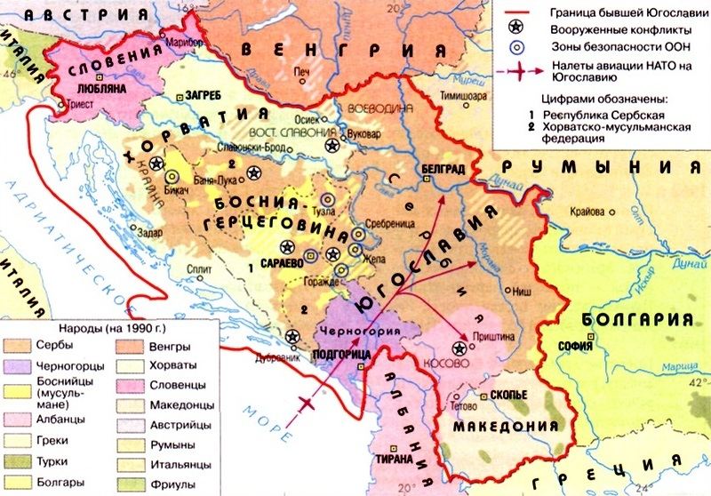
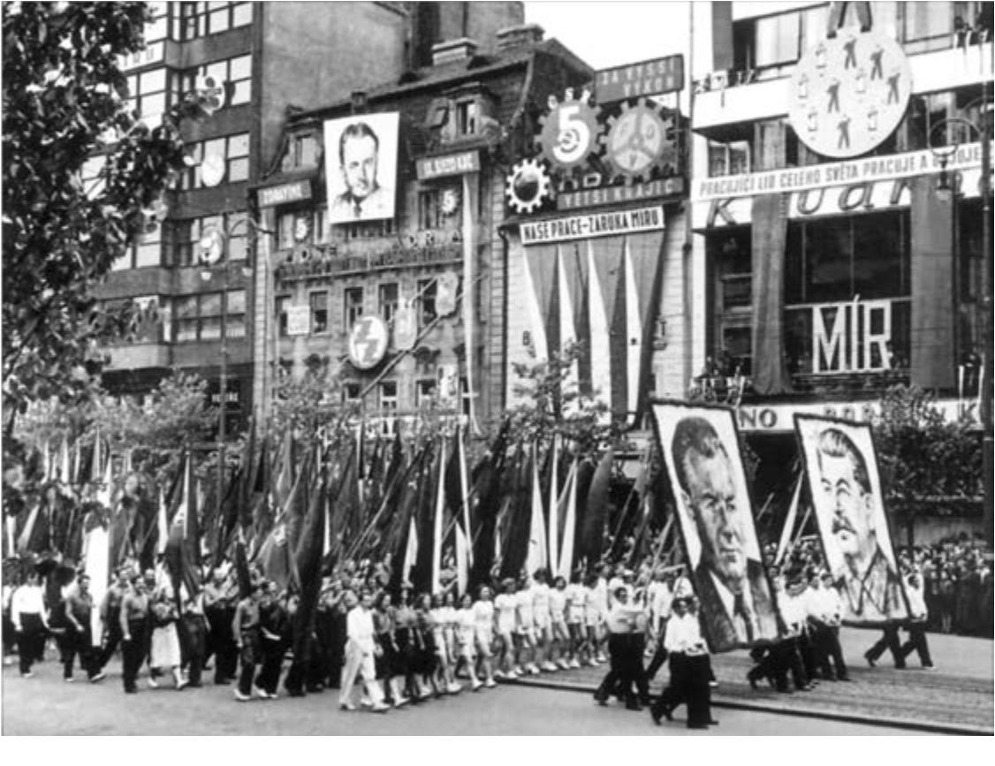
Югославия. Особый путь развития послевоенной Югославии был обусловлен тем обстоятельством, что населявший её народ принимал активное участие в освобождении своей страны, поддерживая Национально-освободительную армию (НОА) и вступая в её ряды.
Коммунисты сохранили лидерство в послевоенном развитии страны.
В 1945 г. Иосип Броз Тито стал главой правительства Федеративной Народной Республики Югославия (с 1963 г. — Социалистическая Федеративная Республика Югославия) в составе Сербии, Черногории, Македонии, Словении, Хорватии, Боснии и Герцеговины.
Руководство Югославии выбрало свой путь строительства социализма — на основе самоуправления предприятий, а не государственного регулирования — и отказалось от массовой принудительной коллективизации.

Slide 12
Домашнее задание §21 до стр.214

